Slide 1


Administración de proyectos de software Equipo 6 CATEDRÁTICO: Ing. claudia Elisa luna mata Semestre͚: e2023 ~ Grupo: 013

Slide 2
Nombre del proyecto
Industriales del Pacífico ~ Pagina Web

Slide 3
Objetivo del proyecto
El objetivo de este proyecto es desarrollar una página web atractiva y fácil de usar para promocionar el negocio “Comedores Industriales del Pacífico” y aumentar su visibilidad en línea.

Slide 4
Descripción del proyecto
La página web incluirá información sobre los productos y servicios del negocio “Comedores Industriales del Pacífico, imágenes y videos promocionales, secciones para clientes y contactos, así como un sistema de búsqueda y navegación intuitivo. También se considerará la optimización para motores de búsqueda para asegurar una buena visibilidad en línea.

Slide 5
Justificación del proyecto
El negocio en cuestión no cuenta con una página web, lo que dificulta su visibilidad para los clientes. Y, dado que los clientes comúnmente buscan primero información en línea antes de comprar, pensamos que la creación de la página web está más que justificada, ya que ayudará a que el negocio sea más visible.
La página web permitirá a los clientes obtener información sobre los productos y servicios del negocio X de manera rápida y fácil, y les brindará una experiencia de usuario atractiva que los incite a realizar una compra. La página web no solo aumentará la visibilidad y accesibilidad del negocio X en línea, sino que también ayudará a construir una imagen de marca sólida y a fidelizar a los clientes.

Slide 6
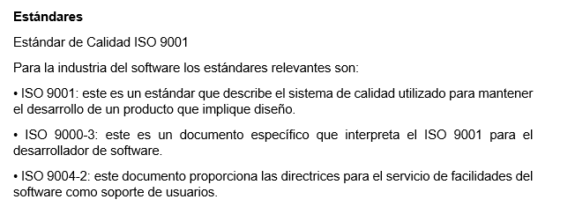
Estándares

Slide 7
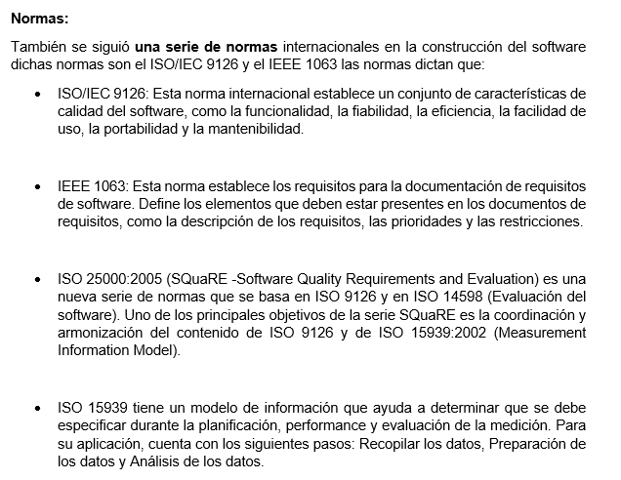
Normas

Slide 8
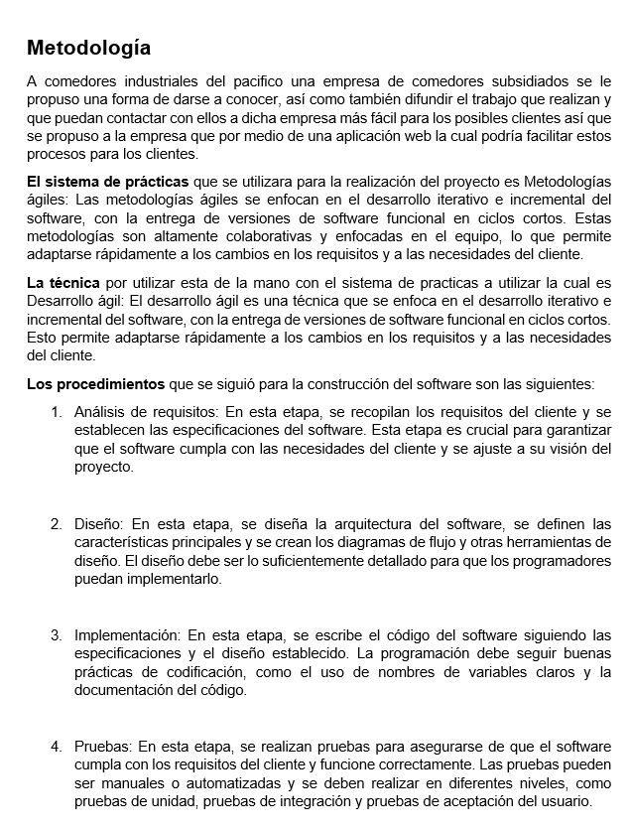
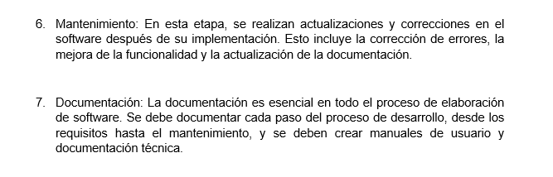
Metodología

Slide 9
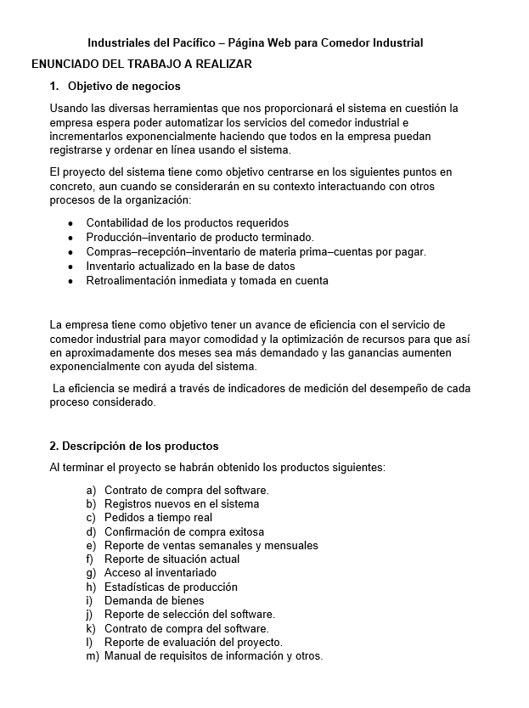
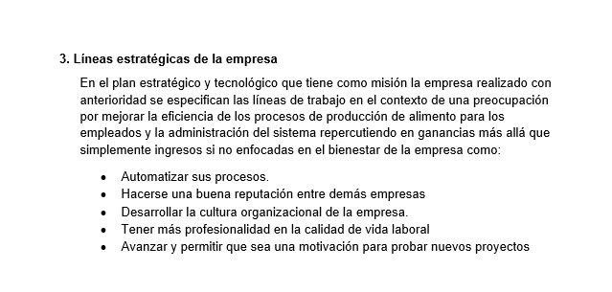
EnunciADO
DEL TRABAJO

Slide 10
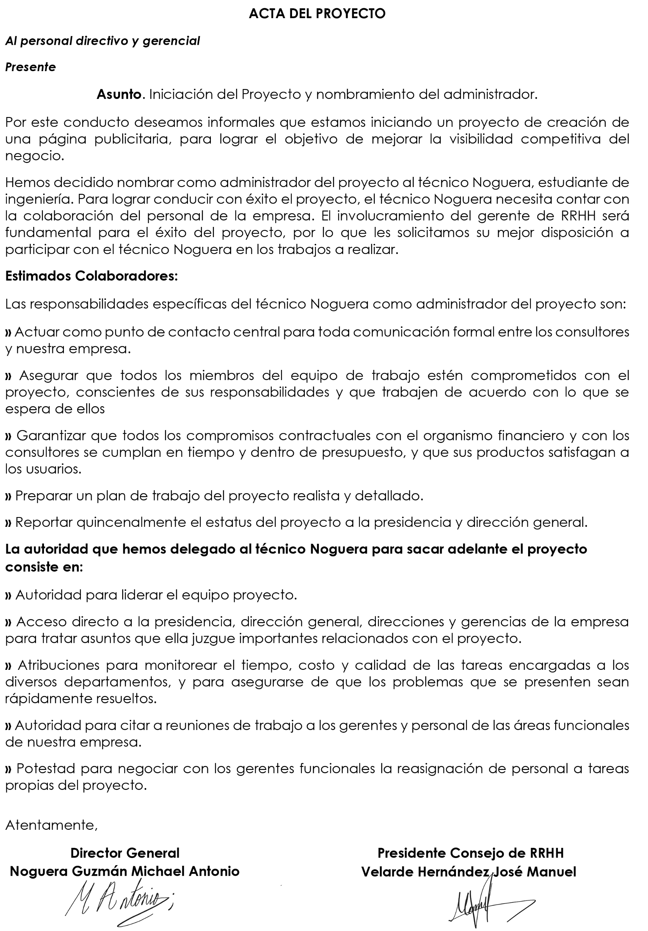
Acta del proyecto

